Slide 1
Ученые и их открытия
Игра для самых умных и любознательных учащихся МБОУ Заларинская СОШ №1
Автор: Архипенко Светлана Анатольевна, заместитель директора по ИИТ, учитель информатики и ИКТ МБОУ Заларинская СОШ №1

Slide 2
Условия конкурса
Отвечайте на вопросы конкурса, записывайте ответы с указанием номера вопроса.
После 4 урока необходимо сдать ваши ответы в учительскую Архипенко Светлане Анатольевне.

Slide 3
Вопрос 1
Кто из англичан изобрел телефон?

Slide 4
Вопрос 2
Какое лекарство открыл английский ученый Александр Флеминг?

Slide 5
Вопрос 3
Какой английский ученый открыл закон физики?

Slide 6
Вопрос 4
Какой английский ученый написал эволюционную теорию происхождения человека?

Slide 7
Вопрос 5
Какой английский ученый выдвинул идею о волнообразном распространении света?

Slide 8
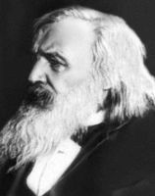
Вопрос 6
В области химии в 19 веке самым значительным было открытие Периодического закона. На основе этого открытия была разработана таблица химических элементов, которую он увидел во сне.

Slide 9
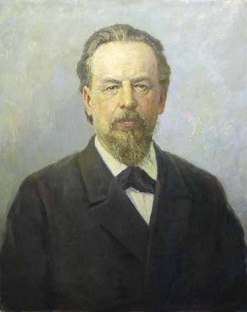
Вопрос 7
Имя ученого и его открытие

Slide 10
Вопрос 8
Кто является одним из изобретателей спектрального анализа? Он проводил первые исследования спектра Солнца. В результате этих исследований в 1859 г. ему удалось получить рисунок солнечного спектра и более точно определить химический состав Солнца.

Slide 11
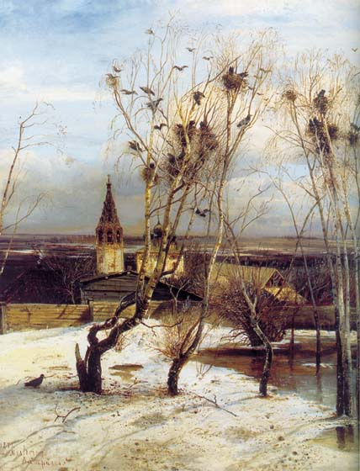
Вопрос 9
Автор картины

Slide 12
Вопрос 10
Хотя считается, что первый компьютер появился в 20 веке, но уже в XIX веке были построены первые прообразы современных станков с числовым программным управлением. Французский изобретатель, в 1804 году придумал способ программирования работы ткацкого станка.

Slide 13
Условия конкурса
Отвечайте на вопросы конкурса, записывайте ответы с указанием номера вопроса.
После 4 урока необходимо сдать ваши ответы в учительскую Архипенко Светлане Анатольевне.

Slide 14
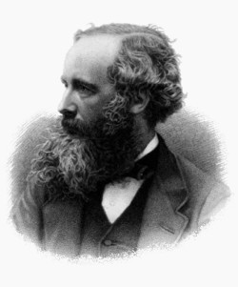
Вопрос 11
Кто в 1865 году разработал электромагнитную теорию света, предположил существование электромагнитных волн, посредством которых передается электрическая энергия в пространстве?

Slide 15
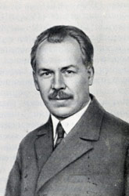
Вопрос 12
Создатель учения о происхождении растений из неких мировых центров, об иммунитете растений, человек, открывший закон о гомологических рядах и наследственном изменении организмов, человек, внесший свою существенную лепту в разработки и исследования учения о биологическом виде, создатель крупнейшей коллекции семян культурных растений в мире. Кто этот ученый, чье имя поистине прославило Россию?

Slide 16
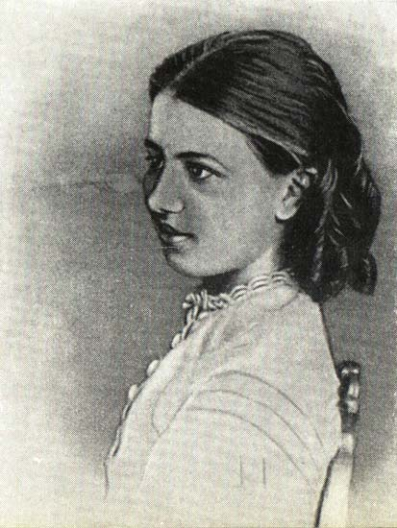
Вопрос 13
Она внесла огромный вклад в развитие математики не только в России, но и во всем мире. Доказала, что у задачи Коши существует аналитическое решение, также решила и задачу по приведению некоторого класса абелевых интегралов третьего ранга к эллиптическим интегралам. Главным же успехом выдающейся русской ученой в математике, ученые называют исследования, проведенные с задачей по вращению твердого тела, вокруг неподвижной точки.

Slide 17
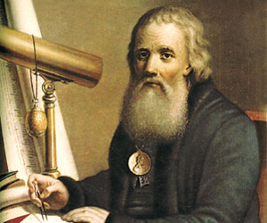
Вопрос 14
Чье имя стало нарицательным – так стали называть всех мастеров-самоучек, выходцев из простого народа?

Slide 18
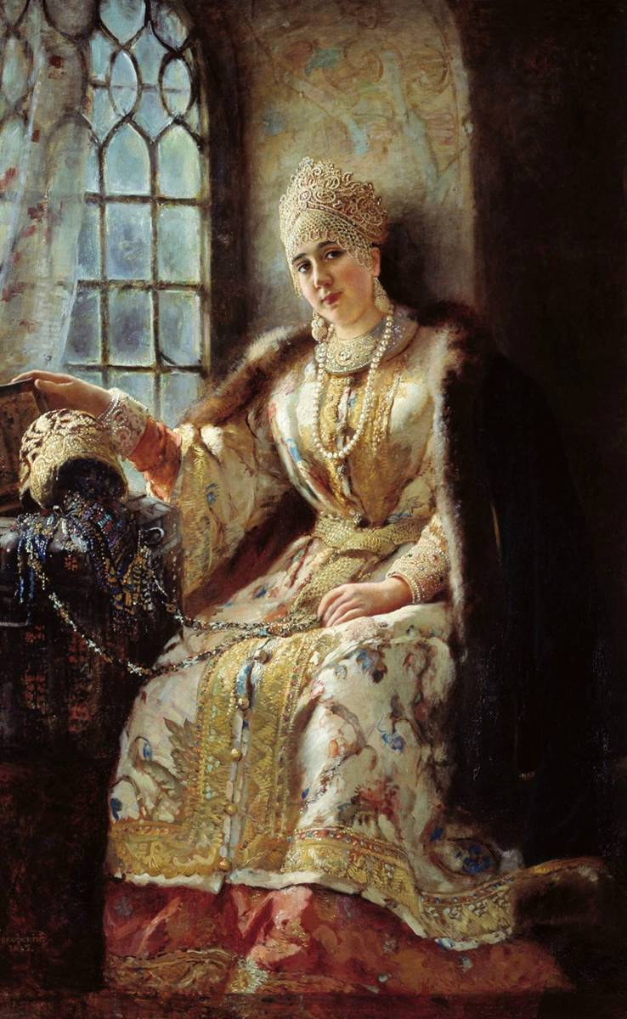
Вопрос 15
Автор картины

Slide 19
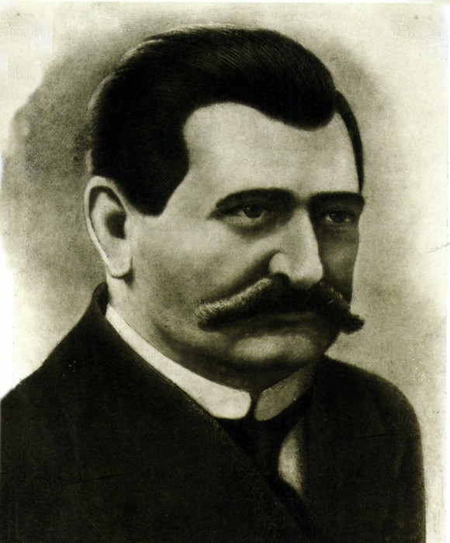
Вопрос 16
Русский изобретатель в области электротехники

Slide 20
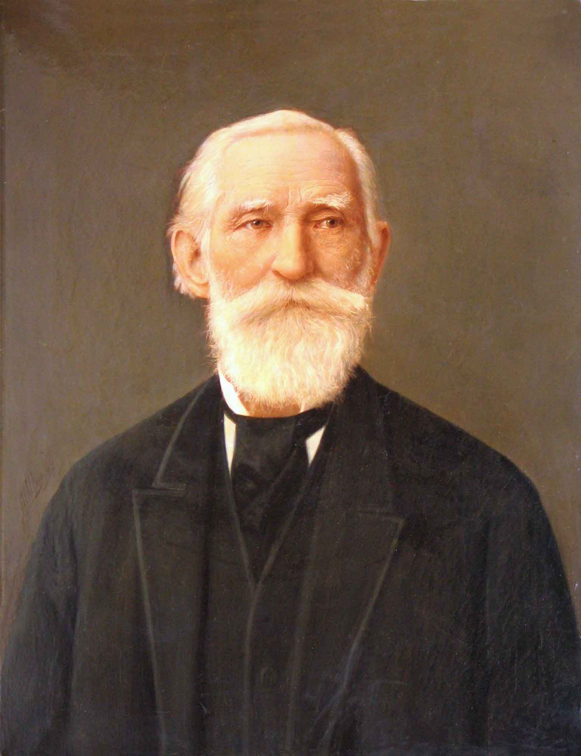
Вопрос 17
Труды этого русского ученого, математика в разных областях математической науки получили мировое признание. Теория чисел, теория вероятностей, теория приближения функций многочлена, теория синтеза механизмов и так далее. Все труды по этим темам внесли большой вклад в развитие математической науки. Теория чисел, так вообще, по сути, была основана им, и стала важным направлением в математике.

Slide 21
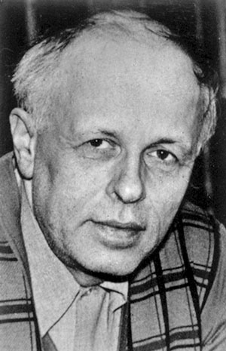
Вопрос 18
Ученый - один из самых известных советских общественных деятелей, знаменитый физик, Лауреат Нобелевской премии мира.

Slide 22
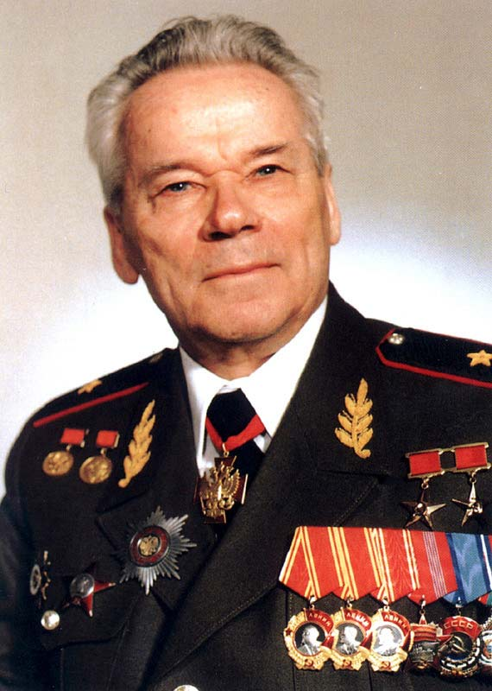
Вопрос 19
Изобретатель автоматического стрелкового оружия. Сколько лет уже прошло с момента появления этого оружия, но оно все еще актуально до сих пор, и стоит на вооружении во многих странах мира.

Slide 23
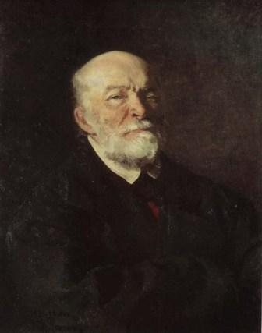
Вопрос 20
Знаменитый русский хирург, который внес неоценимый вклад в развитие русской и мировой медицины. Он был крупнейшим исследователем свойств эфирного наркоза. Благодаря нему наркоз нашел широкое применение в стационарах и в военно-полевых условиях. Ученый разработал методы ухода за ранеными, усовершенствовал гипсовые повязки. Многие открытия и инновации этого выдающегося ученого актуальны и сегодня.

Slide 24
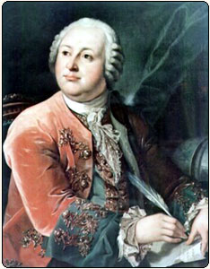
Вопрос 21
Русская история знала много гениев, но вот, он такой был один. Он потрясающе разносторонний человек, который преуспел во многих направлениях науки и искусства. Деятельность его охватывала различные сферы науки. Его труды внесли большой вклад в развитие математики, горного дела, естествознания, металлургии, истории, литературы, искусства и языкознания.

Slide 25
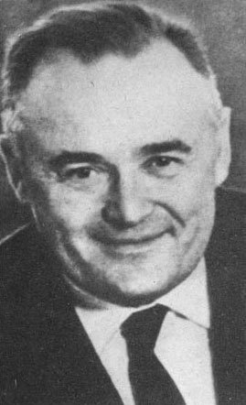
Вопрос 22
Благодаря русским ученым, у многих иностранцев, Россия ассоциируется с космосом. А вот у нас слово космос, в первую очередь ассоциируется с фамилией этого ученого.

Slide 26
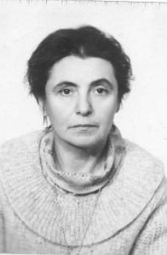
Вопрос 23
Математические работы одной из выдающихся женщин-математиков XX века охватывают широкий спектр задач и проблем теории дифференциальных уравнений с частными производными, в том числе, решение 19-й и 20-й проблем Гильберта (для уравнений второго порядка), работы по теории устойчивости задач гидродинамики. Выдвинутые ученой концепции во многом определили развитие и современное состояние математической физики.

Slide 27
Условия конкурса
Отвечайте на вопросы конкурса, записывайте ответы с указанием номера вопроса.
После 4 урока необходимо сдать ваши ответы в учительскую Архипенко Светлане Анатольевне.

